Slide 1
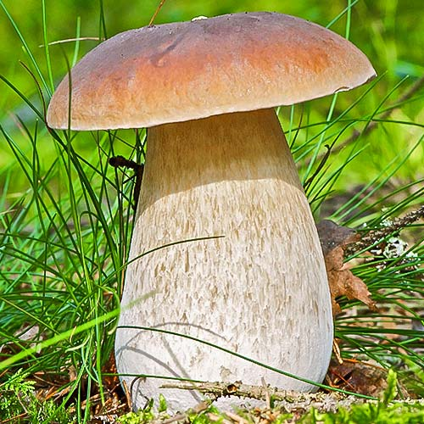
Презентация к уроку Окружающего мира
«Грибы»
3 класс
Программа «Начальная школа XXI века», учебник Н.Ф. Виноградовой
ГБОУ Средняя общеобразовательная школа №80
Автор: В.Е. Старкова, учитель начальных классов
2023г

Slide 2
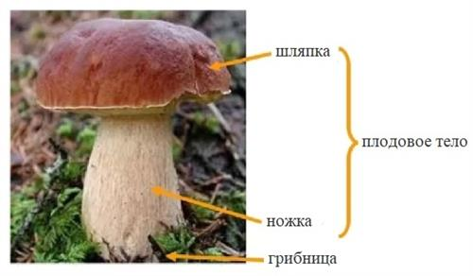
Грибы удивительные организмы. Их нельзя отнести ни к растениям, ни к животным. Поэтому, учёные объединили их в самостоятельное царство - царство грибов. На Земле известно около ста тысяч видов грибов. Рассмотрите внимательно строение гриба.

Slide 3
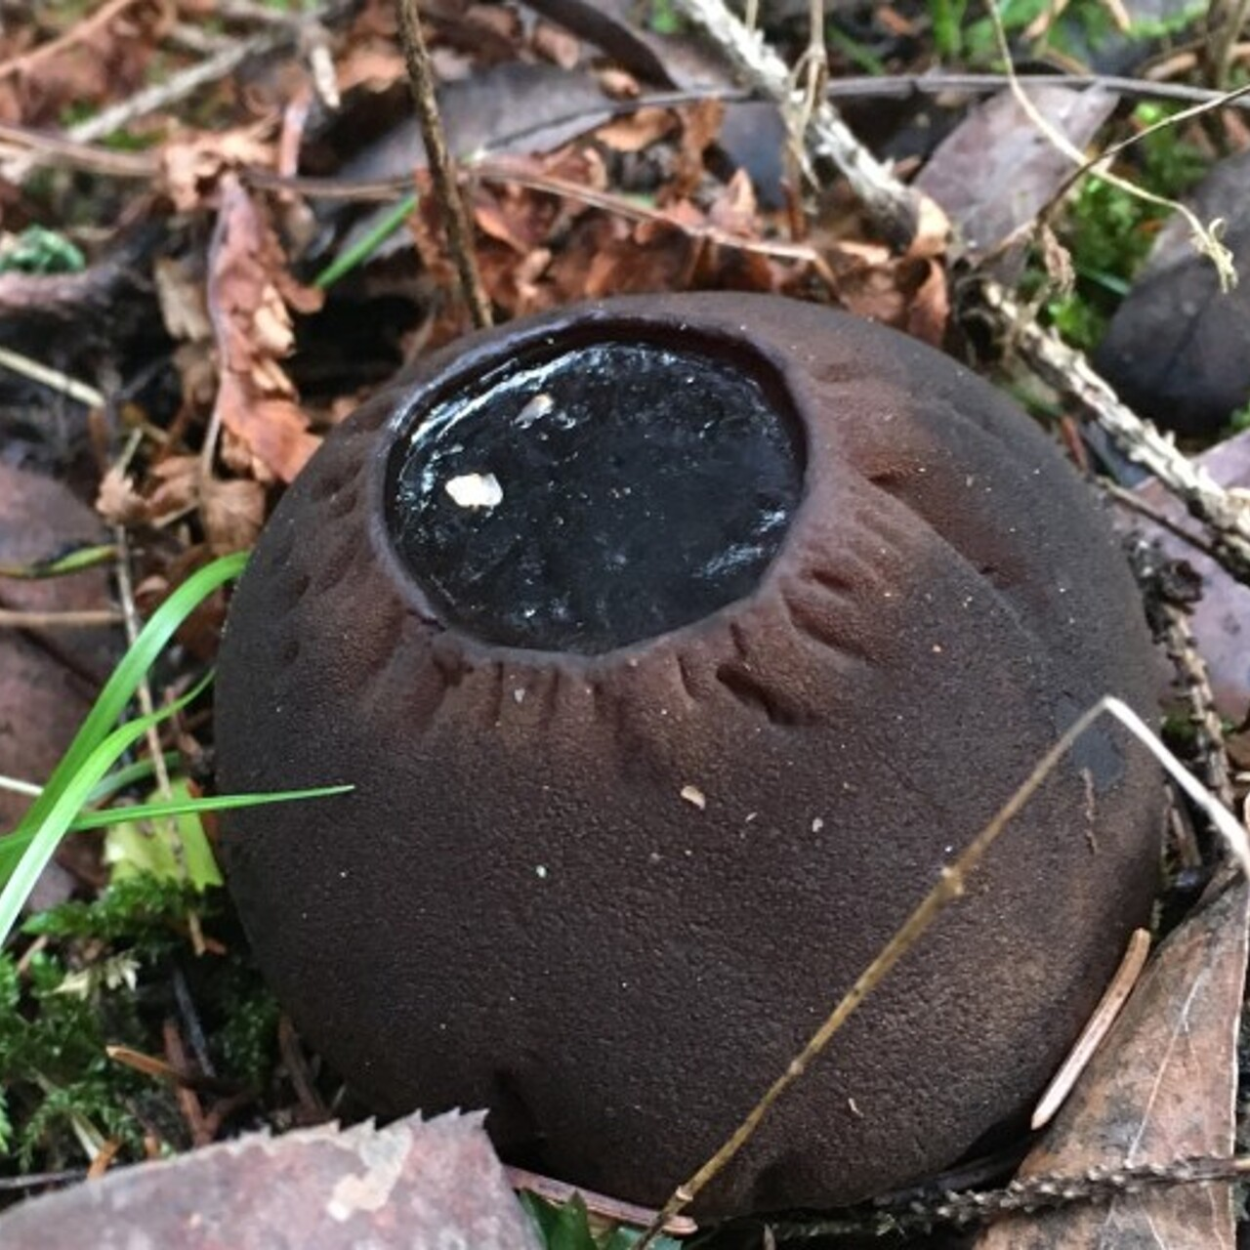
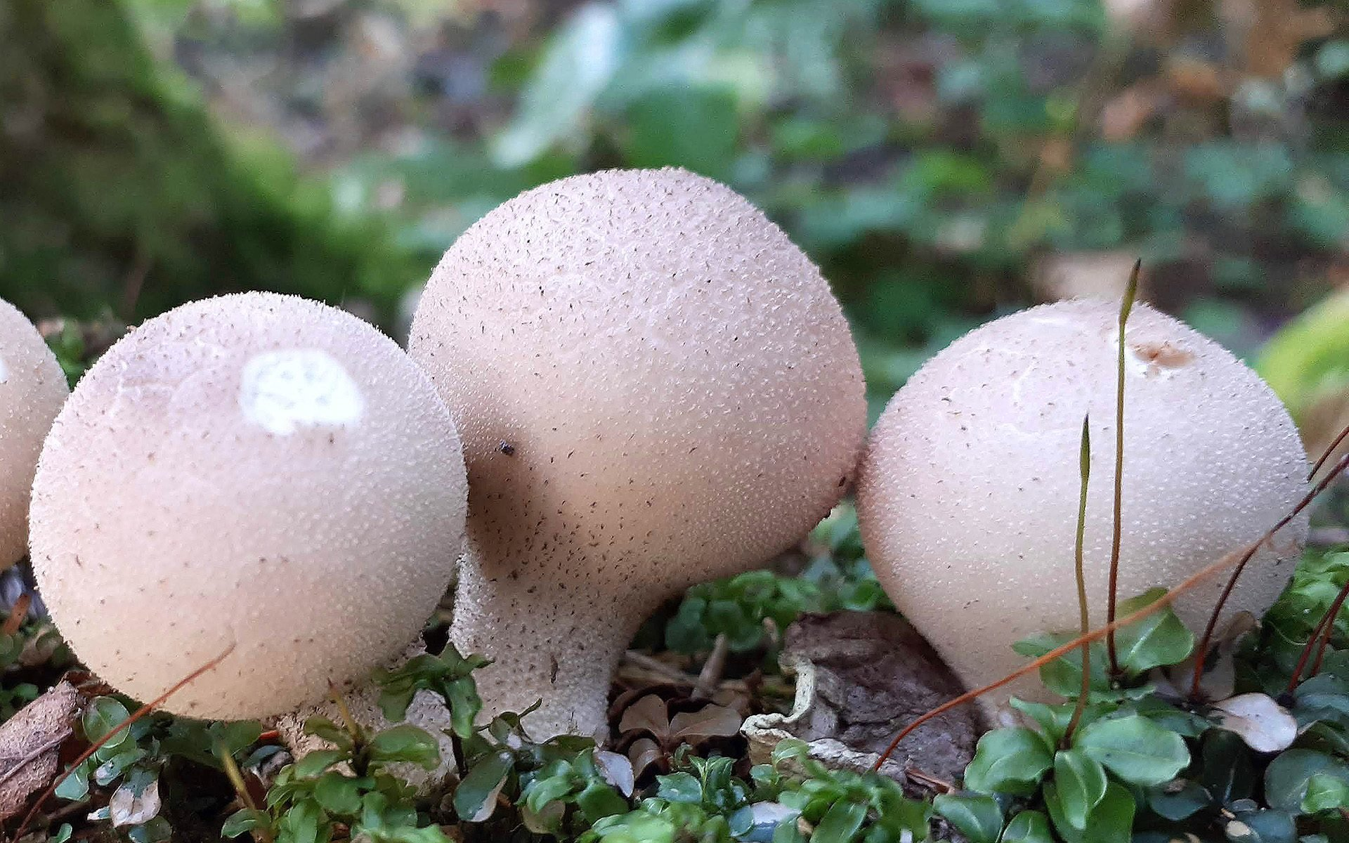
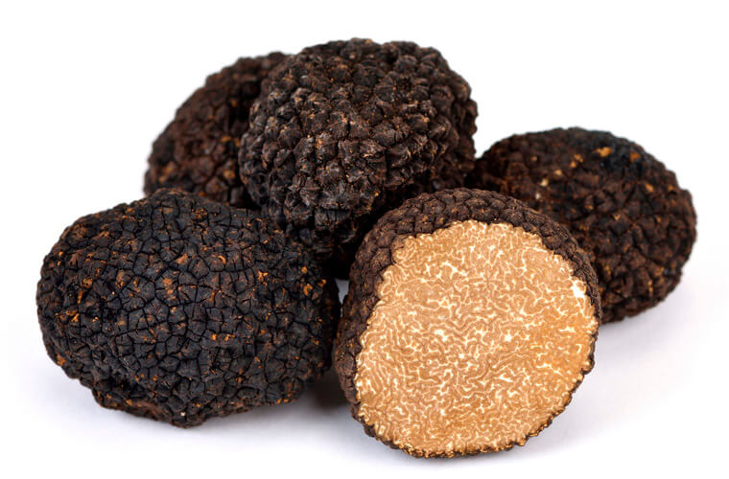
Разнообразие плодовых тел у грибов
Шаровидные
Грушевидные
Клубневидные
Саркосома
Дождевик
Трюфель

Slide 4
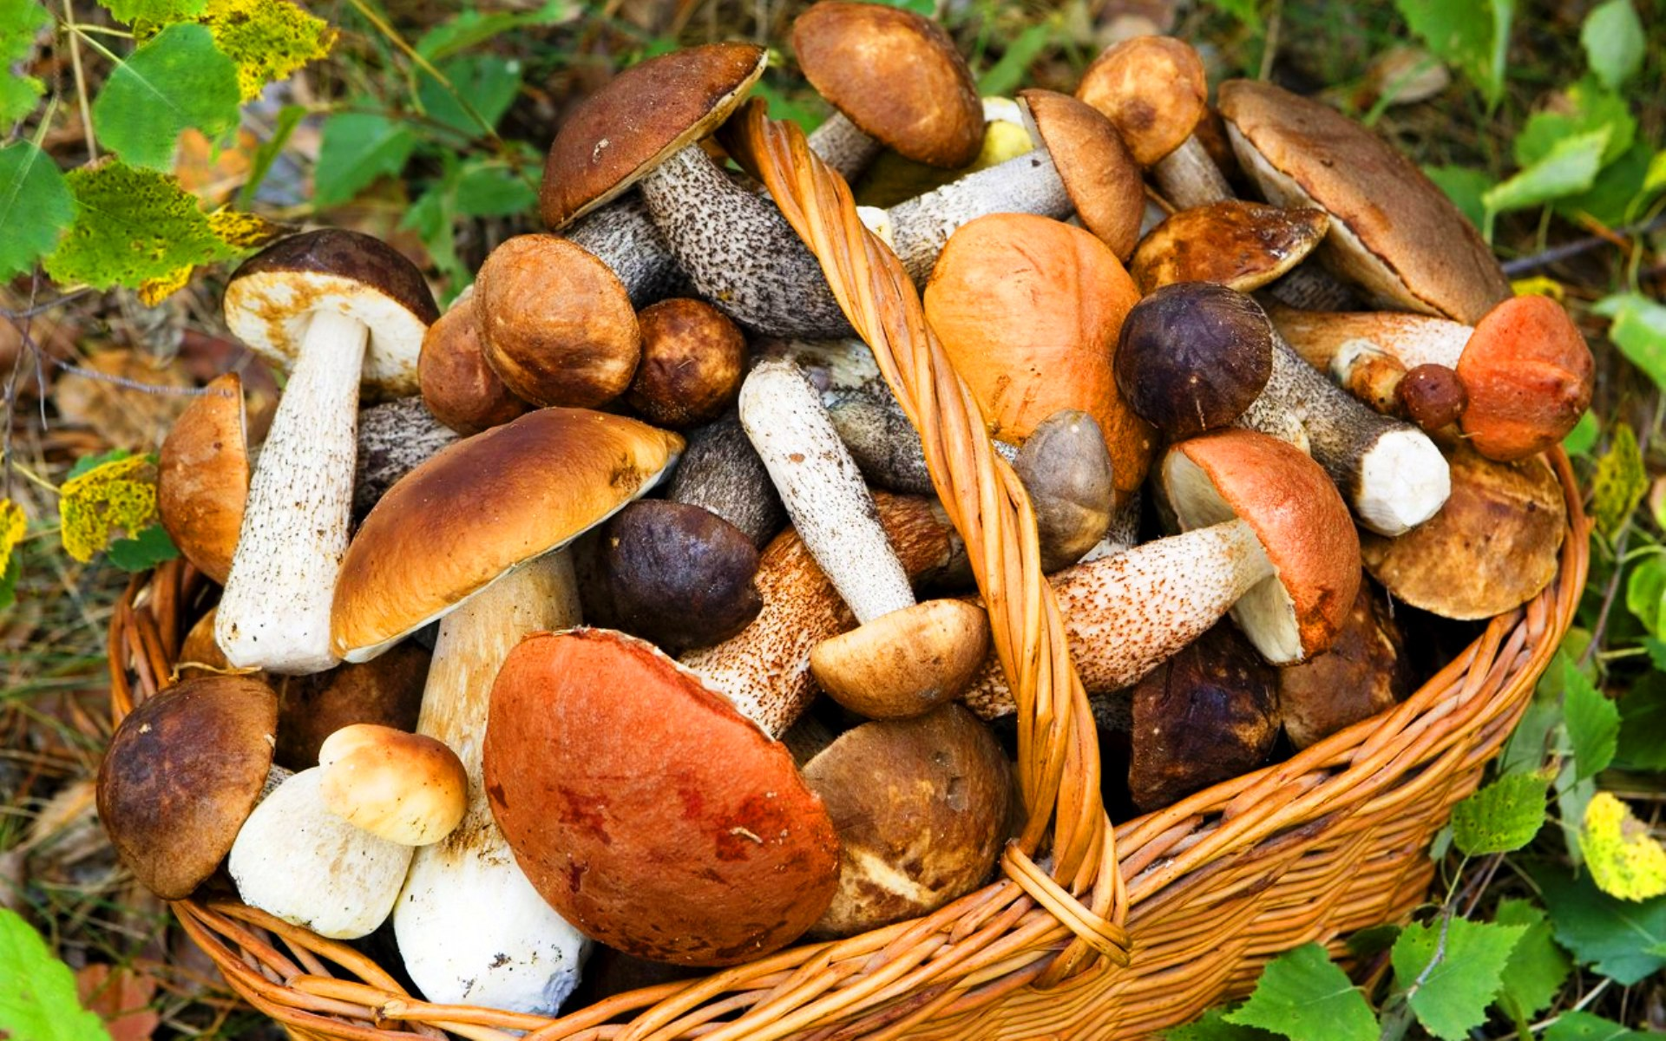
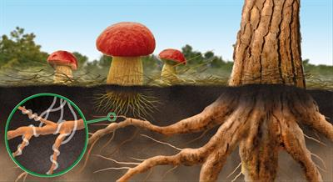
Чем грибы отличаются от растений
1. Не имеют зелёной
окраски
2. Не могут создавать для
себя питательные вещества.

Slide 5
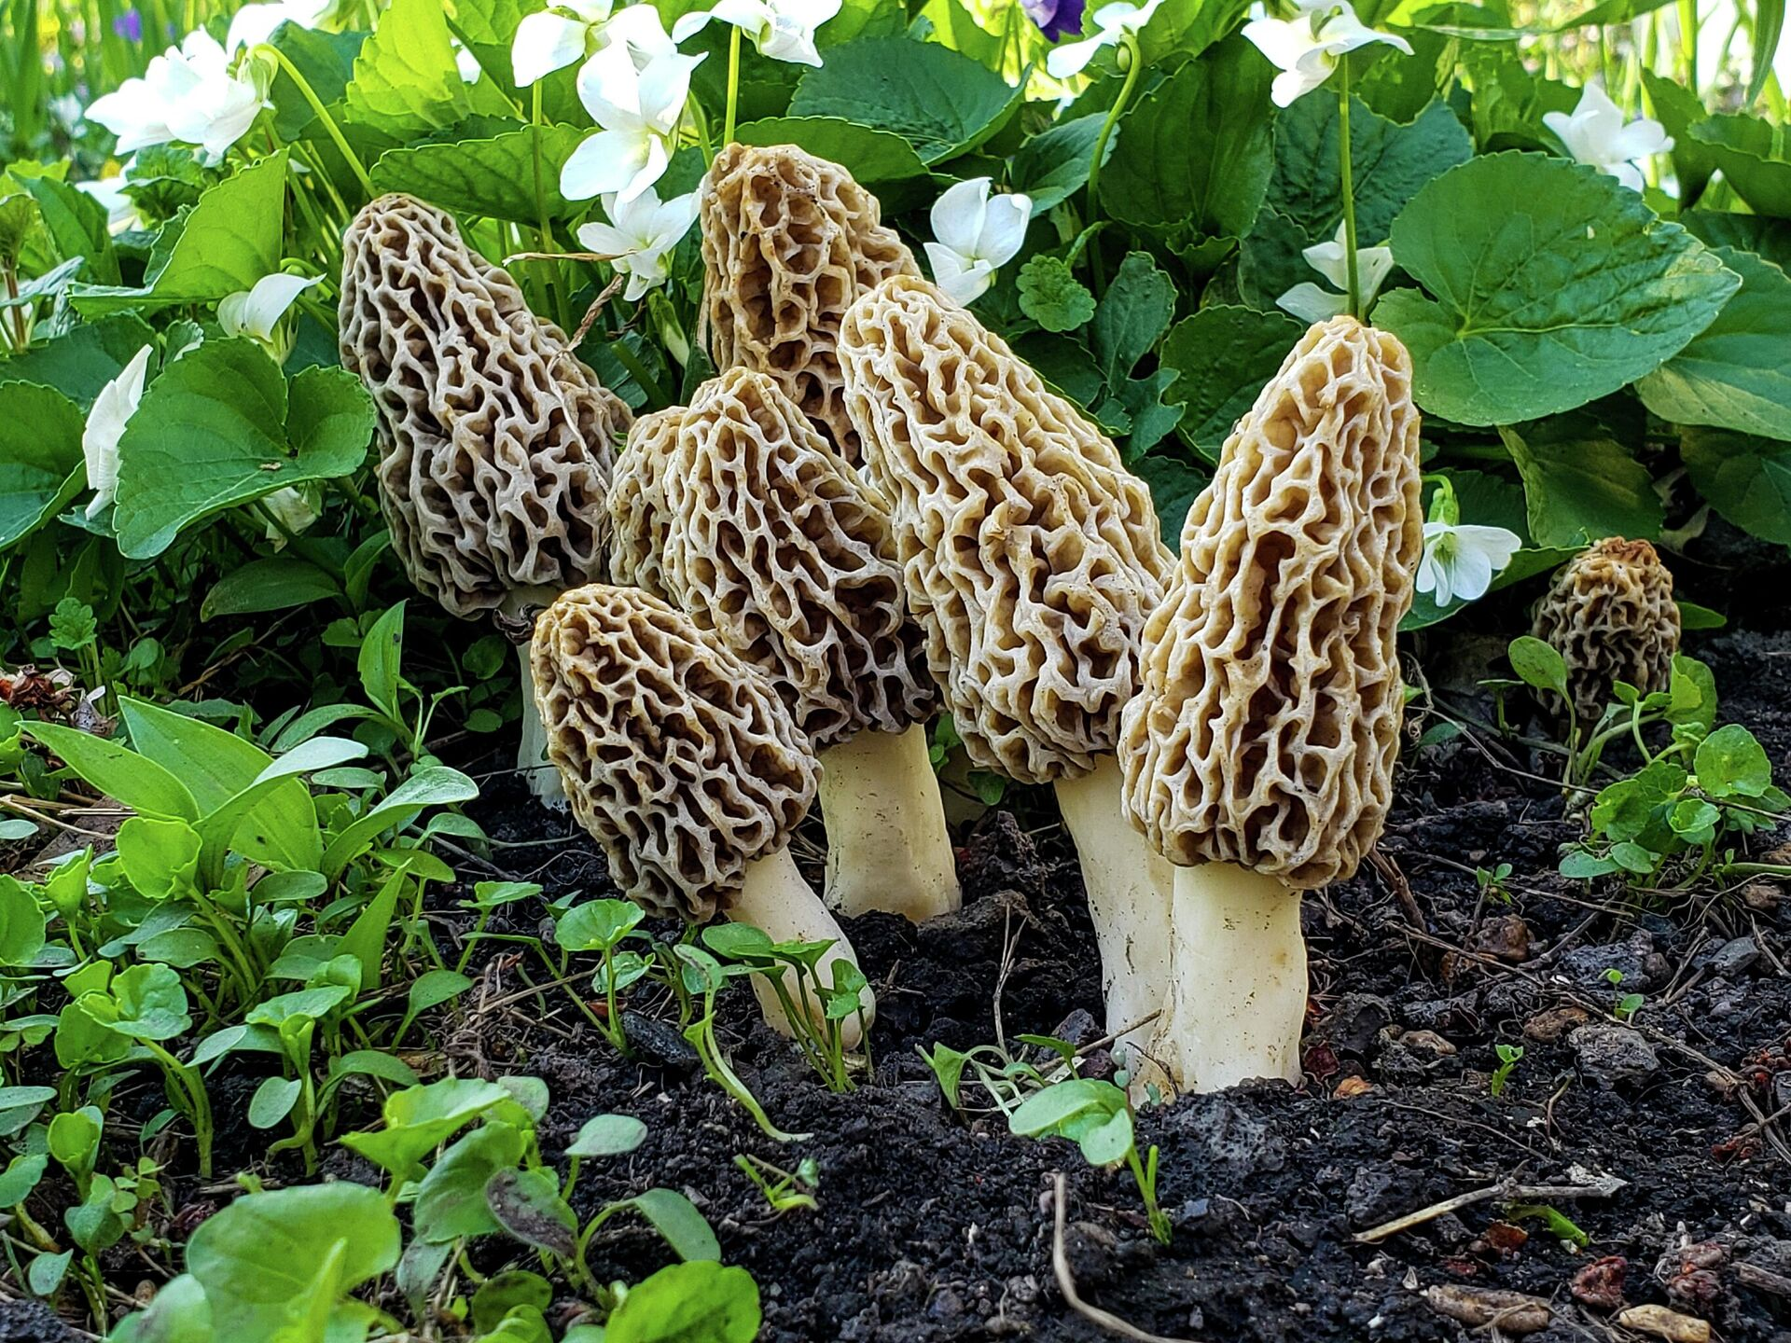
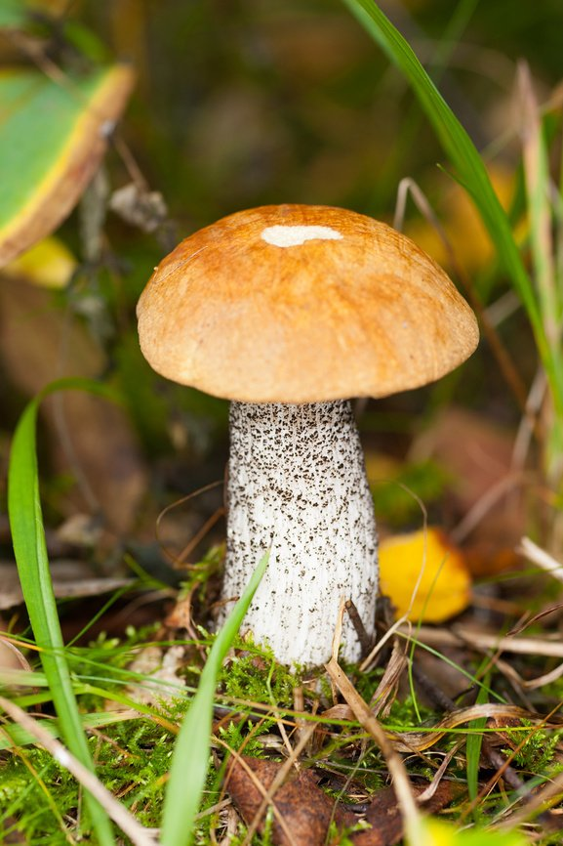
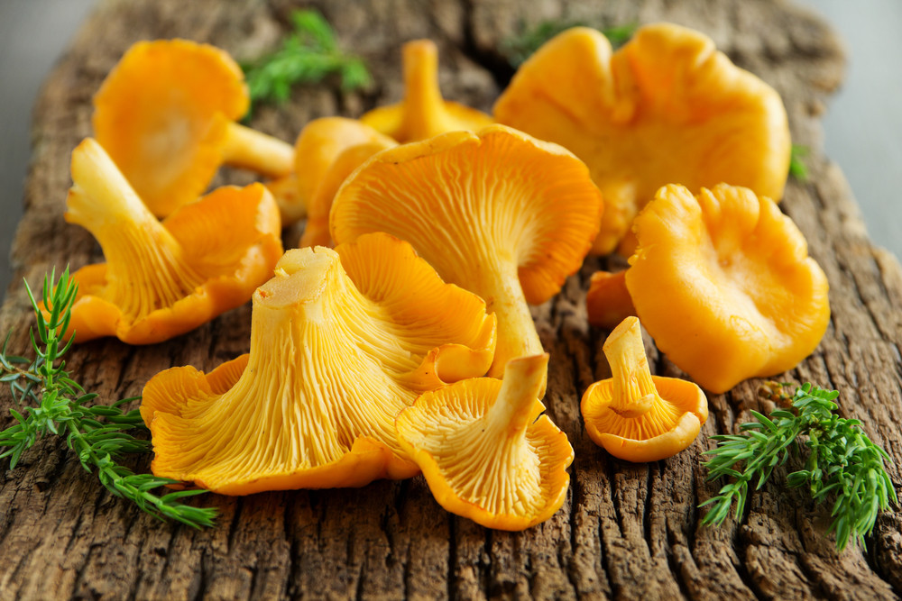
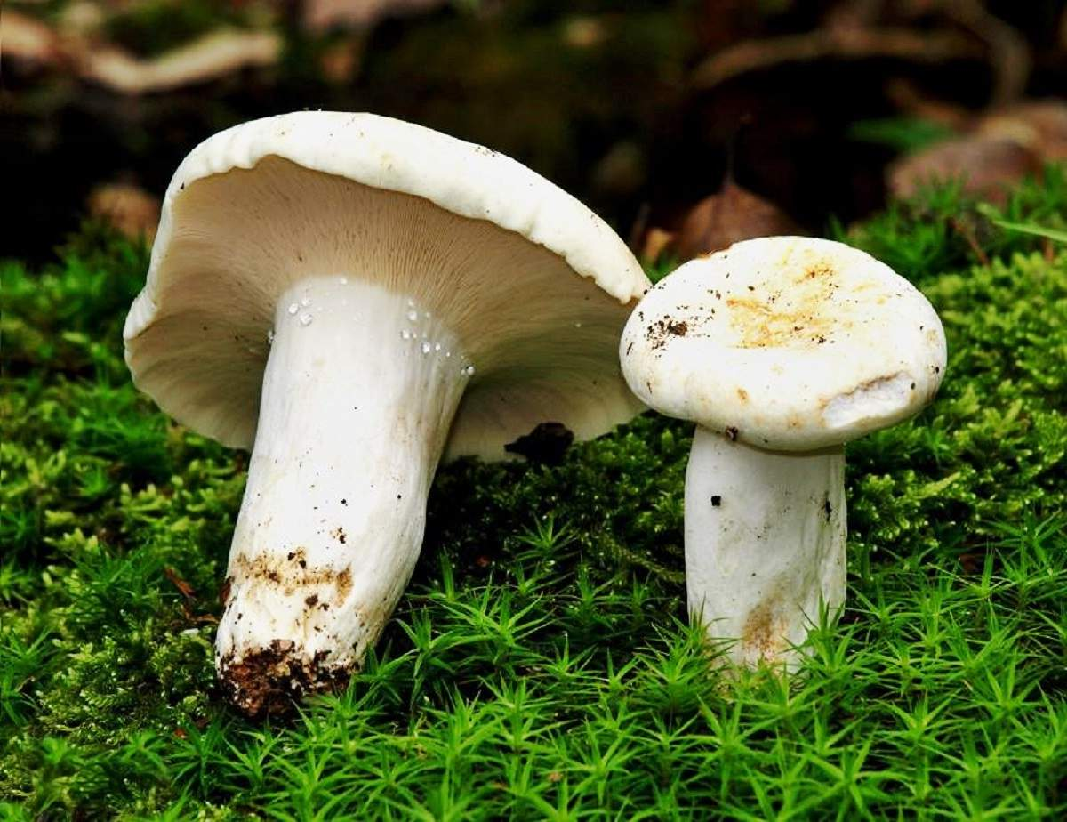
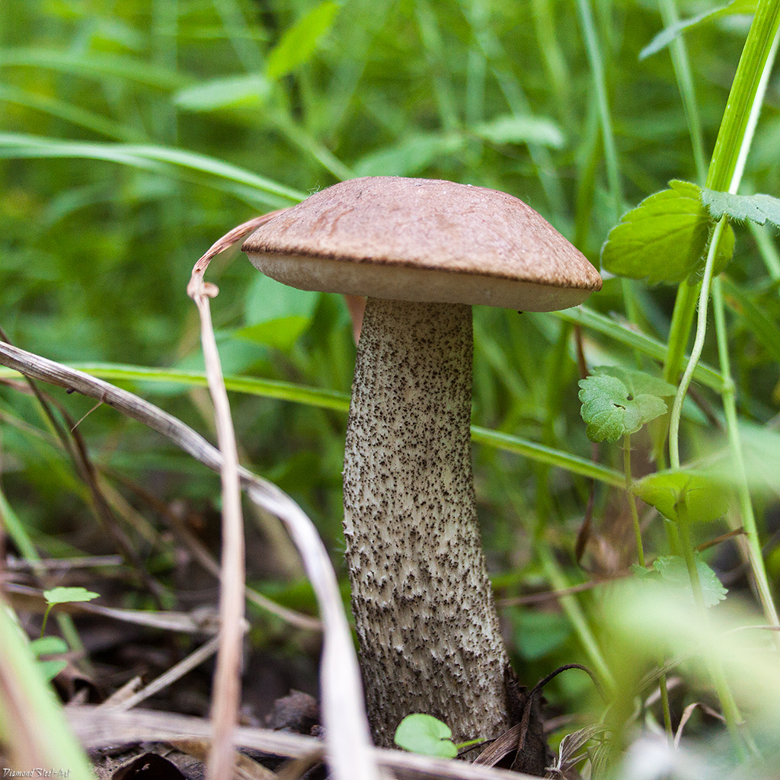
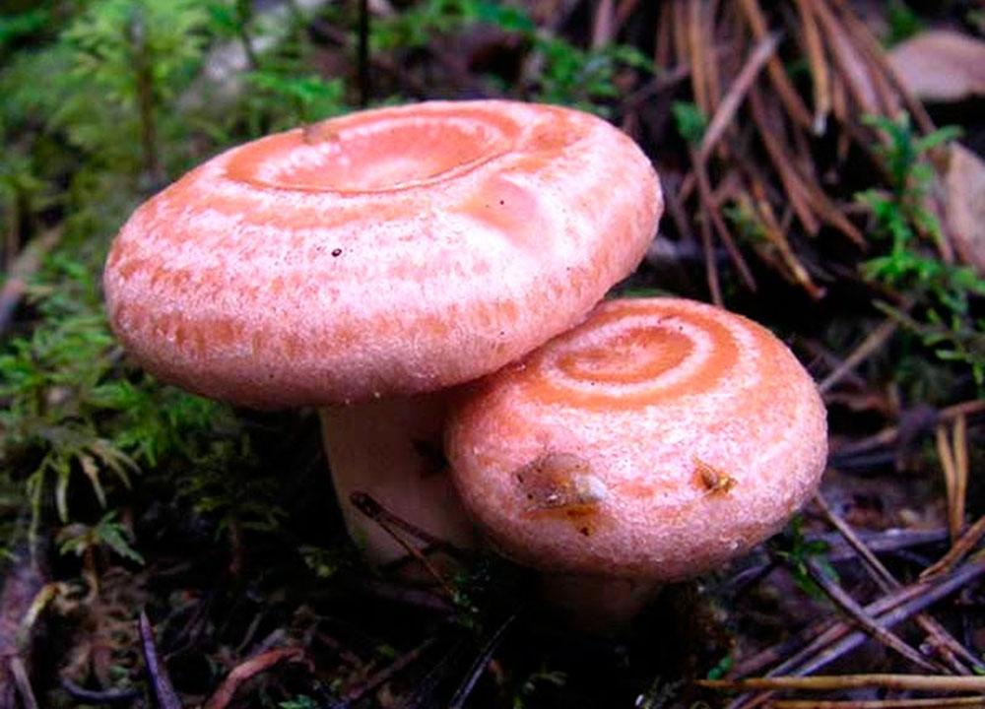
Календарь сбора грибов
Май
Июнь
Июль
Август
Сморчки
Подосиновик
Лисички
Грузди
Подберезовик
Волнушки

Slide 6
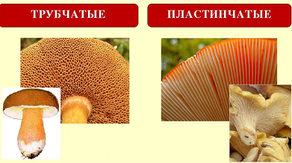
Шляпочные грибы
Трубчатые
Пластинчатые
Споры, с помощью которых
грибы размножаются, находятся
в шляпке внутри мелких трубочек
На нижней стороне шляпки
находятся пластинки

Slide 7
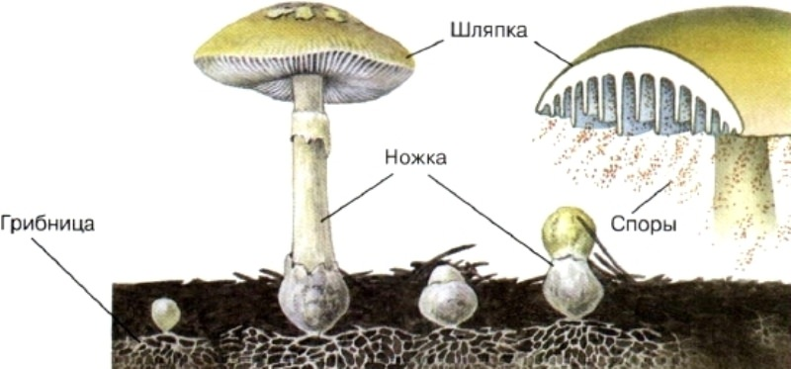
Развитие гриба
На шляпке гриба образуется миллионы спор.
Попадая на землю, они прорастают и образуют
грибницу – похожее на паутинку сплетение нитей.
Чтобы грибница росла необходимо:
Тепло;
Воздух;
Влага;
Питательные вещества.

